Slide 1
PSEUDOANEURISMA DA ARTÉRIA TEMPORAL SUPERFICIAL
Relato de caso e revisão da literatura
AUTORES
RIBEIRO, F.C.M.; FURTADO, A.M.O.; LIMA, C.A.S.; FERREIRA, A.C.

Slide 2
Introdução
Pseudoaneurisma hematoma pulsátil provocado uma lesão tangencial na parede do vaso.
Pseudoaneurisma da artéria temporal superficial RAROS!
200 casos relatados na literatura.

Slide 3
2. Objetivos
Relatar um caso de pseudoaneurisma de artéria temporal superficial esquerda após trauma facial fechado.

Slide 4
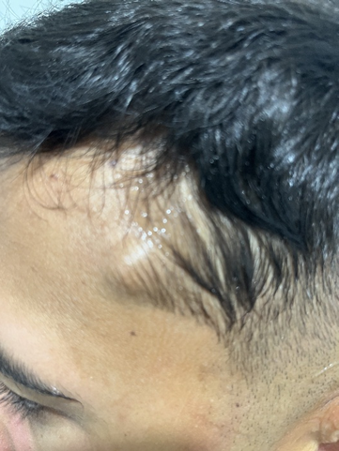
3. Descrição do caso
Paciente do sexo masculino, 20 anos, com relato de acidente de trânsito quando conduzia uma moto, o paciente no momento usava capacete mas sofreu um traumatismo crânio encefálico. Após a alta hospitalar percebeu nodulação na têmpora esquerda onde foi aventada suspeita de hematoma. Após três meses procurou o dermatologista para avaliação devido ao crescimento da lesão. Foi solicitado então uma ultrassonografia para avaliar um possível cisto na região temporal.
Na inspeção visual, foi observada massa na região temporal esquerda e pulso arterial era palpável na massa
Fig 1. Na inspeção visual, foi observada massa na região temporal esquerda e pulso arterial era palpável na massa

Slide 5
Achados ultrassonográficos
A ultrassonografia com Doppler revelou fluxo venoso e arterial notável e o Doppler colorido mostrou o padrão de taegeuk (também conhecido como sinal “yin-yang”), que é patognomônico de pseudoaneurisma. O tamanho da massa neste momento era de aproximadamente 0,85 x 0,45 x 0,80 cm.

Slide 6
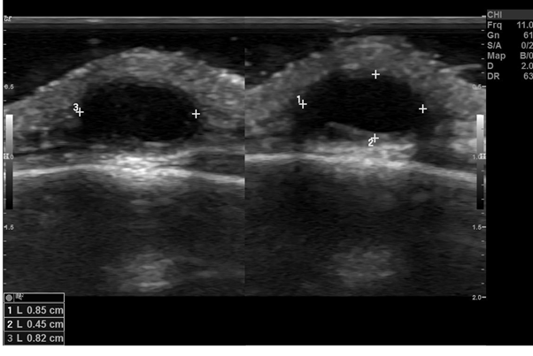
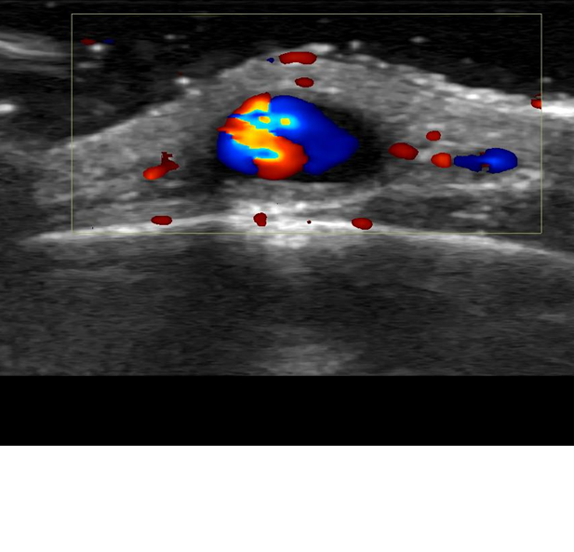
Figura 2: Ultrassonografia em modo B mostrando nódulo sólido-cístico na região temporal esquerda.
Fonte: Arquivo próprio.
Figura 3: Ultrassonografia com Doppler colorido mostrando a presença de fluxo no interior do nódulo e o sinal do Yin-Yang.
Fonte: Arquivo próprio.

Slide 7
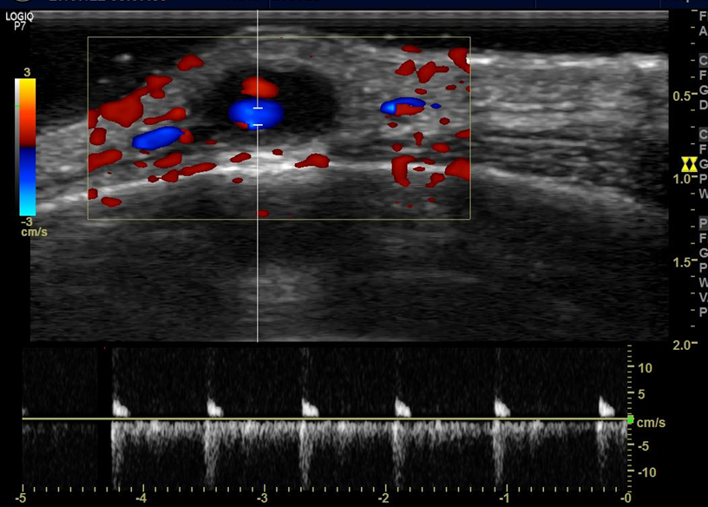
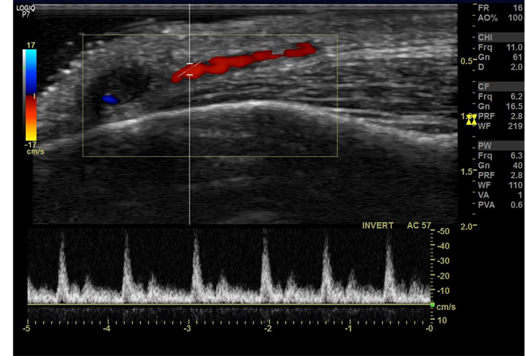
Figura 4: Ultrassonografia com Doppler espectral mostrando fluxo bidirecional.
Fonte: Arquivo próprio.
Figura 5: Ultrassonografia com Doppler espectral mostrando fluxo da artéria temporal.
Fonte: Arquivo próprio.

Slide 8
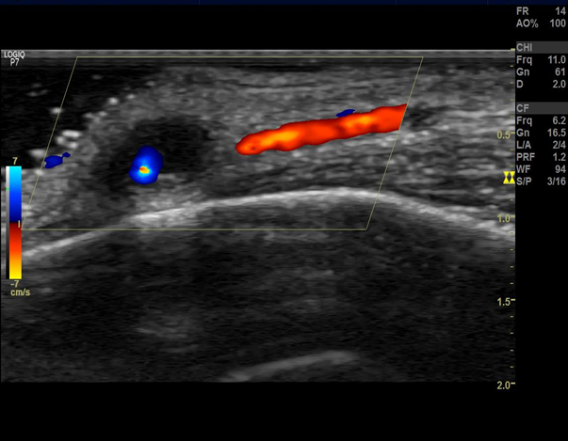
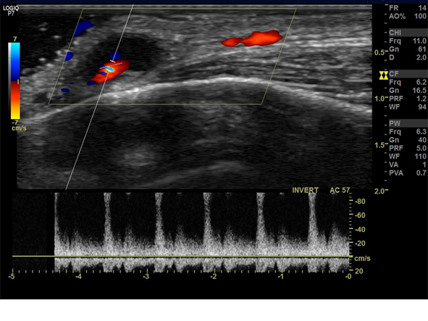
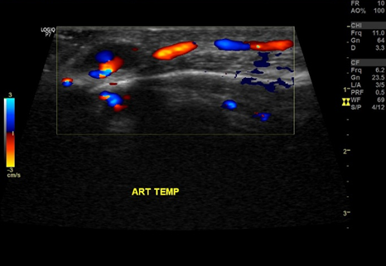
Figura 7: Ultrassonografia com Doppler espectral mostrando fluxo bidirecional. Fonte: Arquivo próprio.
Figura 5: Ultrassonografia com colorido mostrando o trajeto da artéria temporal superficial próxima ao pseudoaneurisma.
Fonte: Arquivo próprio.
Figura 8: Ultrassonografia com Doppelr colorido mostrando a presença de fluxo no interior do nódulo e o sinal do Yin-Yang.
Fonte: Arquivo próprio.

Slide 9
4. Diagnóstico e Discussão
Aneurismas verdadeiros parede do vaso dilatada até a espessura total
Pseudoaneurismas vasos sanguíneos dilatados devido a danos em uma ou mais camadas da parede da artéria.
Fisiopatologia do pseudoaneurisma traumático trauma danifica um vaso sanguíneo ruptura da camada interna da parede do vaso pressão arterial faz com que o sangue preencha essa lacuna e forme uma cavidade e, posteriormente, uma pseudocápsula fibrosa pseudoaneurisma.

Slide 10
5. Conclusão
A suspeita é fundamental para o diagnóstico de pseudoaneurisma.
Entretanto, hematoma e pseudoaneurismas da artéria temporal superficial não diferem visualmente. O aspecto mais característico do pseudoaneurisma da artéria temporal superficial é a presença de massa pulsátil.

Slide 11
6. Referências Bibliográficas
1. Franklin JA, Brigham D, Bogey WM, Powell CS. Tratamento de falsos aneurismas iatrogênicos. J Am Coll Surg 2003;197:293-301.
2. Conner WC 3º, Rohrich RJ, Pollock RA. Aneurismas traumáticos da face e têmpora: relato de paciente e revisão da literatura, 1644 a 1998. Ann Plast Surg 1998;41:321-6.
3. Rubio-Palau J, Ferrer-Fuertes A, Garcia-Diez E, Garcia-Linares J, Marti-Pages C, Sieira-Gil R. Pseudoaneurisma traumático de artéria temporal superficial: relato de caso e revisão da literatura. Oral Surg Oral Med Oral Pathol Oral Radiol 2014;
117:e112-4.
4. Kim SW, Jong Kim E, Sung KY, Kim JT, Kim YH. Protocolo de tratamento do pseudoaneurisma traumático da artéria temporal
superficial. J Craniofac Surg 2013;24:295-8.
5. Kang I, Mo YW, Jung GY, Shin HK. Pseudoaneurisma de artéria temporal superficial após trauma fechado: relato de caso e revisão de literatura. Arch Craniofac Surg 2022;23(3):130-133. https://doi.org/10.7181/acfs.2022.00178
6. Miyamotto M, Evangelista MS, Granella VH, Angelo BZ, Marciniak BM, Hennig PH, Ribeiro IG, Moreira RCR. Pseudoaneurisma da artéria temporal superficial: relato de três casos. J Vasc Bras. 2018 Jan-Mar;17(1):76-80. Portuguese. doi: 10.1590/1677-5449.009517. PMID: 29930686; PMCID: PMC5990264.

